Slide 1
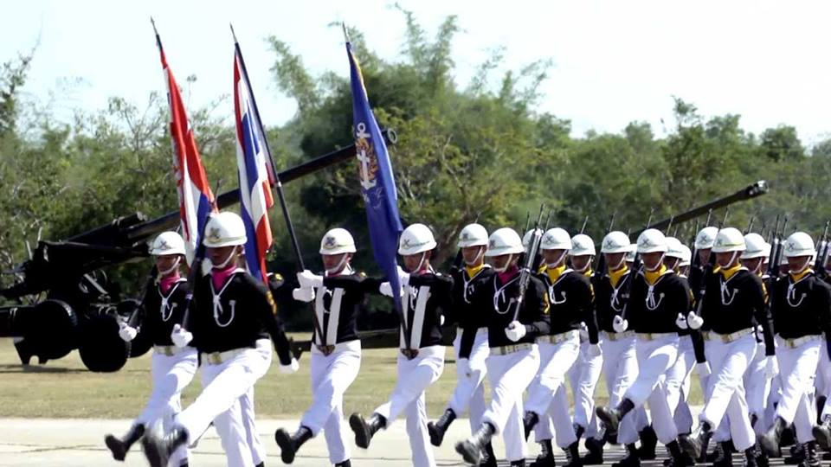
โครงการพัฒนาระบบราชการ 4.0 ของ ยศ.ทร.
การทำสัญญาของผู้ผ่านการคัดเลือก
เข้าเป็นนักเรียนจ่าทหารเรือ แบบออนไลน์

Slide 2
การรายงานตัวเพื่อทำสัญญาเข้าเป็นนักเรียนจ่าทหารเรือ
การรายงานตัวของผู้สอบผ่านการคัดเลือกเข้าเป็นนักเรียนจ่าทหารเรือในปีที่ผ่านมาผู้สมัคร ผู้ปกครอง และผู้ค้ำประกันจะต้องเดินทางไปรายงานตัวเพื่อทำสัญญาด้วยตนเองเท่านั้น ที่กรมยุทธศึกษาทหารเรืออำเภอพุทธมณฑล จังหวัดนครปฐม ตามวัน - เวลา และตามพรรค –เหล่าที่กำหนดไว้ในประกาศผลการสอบรอบสองเมื่อผู้สมัคร ผู้ปกครองและผู้ค้ำประกัน ลงลายมือชื่อในสัญญาเรียบร้อยแล้ว ถือว่าผู้สมัครมีสถานภาพเป็นนักเรียนจ่าทหารเรือ หากลาออกก่อนกำหนดหรือพ้นจากฐานะนักเรียน จะด้วยเหตุใดก็ตามจะต้องถูกเรียกเงินชดใช้ตามที่ระบุไว้ในสัญญาในฐานะนักเรียนจ่าทหารเรือ สำหรับผู้ไม่มารายงานตัวจะถือว่าเป็นผู้สละสิทธิ์และถูกตัดสิทธิ์ในการเข้ารับการศึกษา
การทำสัญญาปกติ
เดินทางมาทำสัญญาด้วยตนเอง
ผู้ปกครอง
นักเรียน
ผู้ค้ำประกัน
เจ้าหน้าที่ทำสัญญา ณ ยศ.ทร.
การทำสัญญาปี ๖๓
ไม่ต้องเดินทางมาทำสัญญาด้วยตนเอง
ผู้ปกครอง
นักเรียน
ผู้ค้ำประกัน
เจ้าหน้าที่ทำสัญญา ณ ยศ.ทร.

Slide 3
หลักการและเหตุผล
ด้วย การแพร่ระบาดของเชื้อไวรัสโคโรน่า ประกอบกับการประกาศใช้ พ.ร.ก.ฉุกเฉิน ที่ไม่อนุญาตให้มีการออกนอกพื้นที่ตามแต่ละจังหวัด ทำให้ผู้สมัครที่ได้รับการคัดเลือกเข้าเป็น นรจ. ตลอดจนผู้ปกครอง และผู้ค้ำประกันซึ่งอยู่ตามจังหวัดต่างๆ ไม่สามารถเดินทางมาที่ ยศ.ทร.ได้ ซึ่งสถานการณ์ดังกล่าวมีผลอย่างยิ่งต่อการทำสัญญานักเรียนจ่าทหารเรือ ยศ.ทร.จึงนำมาตรการการทำสัญญาออนไลน์ มาใช้เผชิญเหตุดังกล่าว เพื่อให้เกิดความสะดวกต่อทุกฝ่ายกล่าวคือ ประชาชนไม่ต้องเคลื่อนย้ายออกจากพื้นที่ของตนเอง โดยที่ไม่เสียสิทธิ์ในการทำสัญญา ประเทศไทยไม่ต้องเผชิญต่อความเสียงการแพร่กระจายของไวรัสฯ และ กองทัพเรือ ยังคงได้รับกำลังพลนักเรียนตามกำหนดที่กำหนดในทุกปี

Slide 4
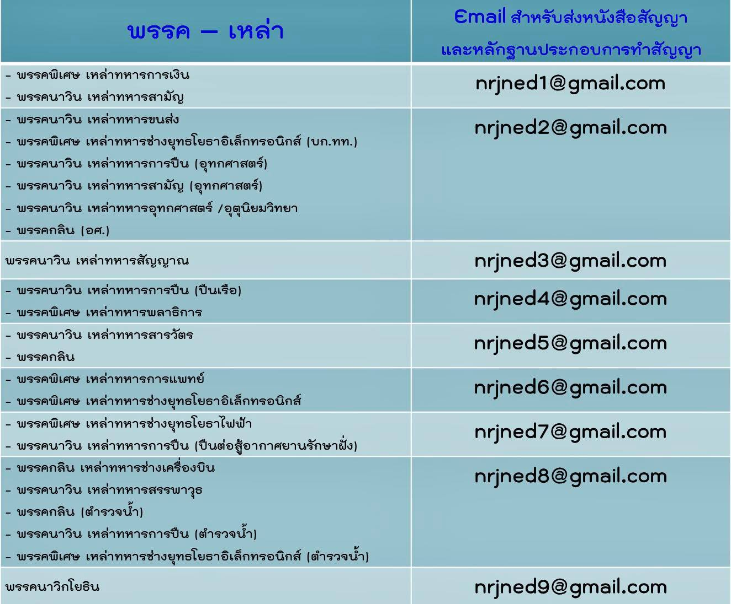
ลักษณะสำคัญของวิธีการ
การทำสัญญาของผู้ผ่านการคัดเลือกเข้าเป็นนักเรียนจ่าทหารเรือนั้น เป็นขั้นตอนหนึ่งในกระบวนการรับสมัครบุคคลพลเรือนเข้าเป็นนักเรียนจ่าทหารเรือ หากไม่ดำเนินการให้เรียบร้อยนอกจากจะขัดต่อระเบียบ ยศ.ทร. ว่าด้วยการคัดเลือกบุคคลพลเรือนเข้าเป็น นรจ. พ.ศ.๒๕๕๑ แล้ว จะไม่สามารถส่งตัวผู้ที่ทำสัญญาเข้าเป็นนักเรียนจ่าใหม่ ให้ รร.ชุมพลฯ ยศ.ทร. เพื่อดำเนินการฝึก ภาคสาธารณศึกษาภายในเวลาที่ไว้
วิธีปฏิบัตินั้น กศษ.บก.ยศ.ทร. จึงได้นำเทคโนโลยีมาประยุกต์ใช้ในการทำสัญญานักเรียนจ่าทหารเรือ จนเกิดเป็นกระบวนการการทำสัญญาของผู้ผ่านการคัดเลือกเข้าเป็นนักเรียนจ่าทหารเรือ แบบออนไลน์ขึ้นโดยจะเป็นการทำสัญญาผ่านแอปพลิเคชันไลน์ การส่งเอกสารหลักฐานทางอีเมล และการโอนเงินค่าทำสัญญาผ่านมือถือ ทั้งนี้ เพื่อเป็นการลดเดินทางของผู้สมัคร ผู้ปกครอง และผู้ค้ำประกัน รวมทั้งยังเป็นการประหยัดค่าใช้จ่าย และตอบสนองนโยบายของรัฐบาลในช่วงสถานการณ์การแพร่ระบาดของโรคโควิค-19

Slide 5
วัตถุประสงค์
๑. เพื่อให้มั่นใจว่ามีแนวทางในการสร้างความสำเร็จให้กับเป้าหมายที่กำหนดไว้ได้
๒. เพื่อลดความขัดแย้งในการทำงานที่ต้องเกี่ยวข้องกับหลายหน่วยงาน
๓. เพื่อใช้ในการมอบหมายงานให้กับผู้ปฏิบัติงานที่เกี่ยวข้องได้อย่างมีประสิทธิภาพ
๔. เพื่อให้แผนที่วางไว้มีความเป็นไปได้และใกล้เคียงกับการที่จะปฏิบัติจริงให้มากที่สุด
นักเรียน
ไม่เสียสิทธิ์
ผู้ปกครอง
เจ้าหน้าที่ทำสัญญา
ไม่เสี่ยงต่อโรค
ปฏิบัติงานได้เต็มประสิทธิภาพ
ทร.ได้กำลังพลตามเวลาเป้าหมาย
ผู้ค้ำประกัน
ไม่ต้องเดินทาง ไม่เสียเวลา ไม่เสี่ยงต่อโรค
ยศ.ทร.เผชิญเหตุได้ผลตามเป้าหมาย
ตัวชี้วัด
สามารถทำสัญญาของผู้ผ่านการคัดเลือกเข้าเป็นนักเรียนจ่าทหารเรือได้อย่างเรียบร้อยตามกำหนดการเดิม และสามารถส่งตัวนักเรียนจ่าใหม่ให้ รร.ชุมพลฯ ยศ.ทร. ทันตามกรอบเวลา

Slide 6
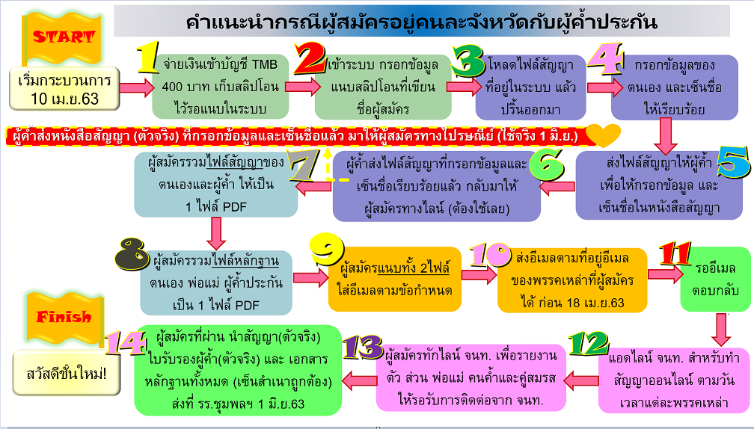
ขั้นตอนการปฏิบัติ แบ่งเป็น ๓ ส่วนคือ การเตรียมเอกสารก่อนการทำสัญญา การทำสัญญาออนไลน์ การแก้ไขเอกสาร
ขั้นตอนการเตรียมตัวก่อนทำสัญญาออนไลน์

Slide 7
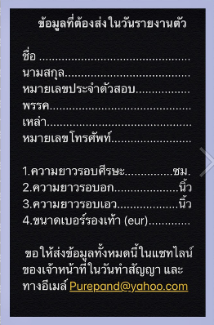
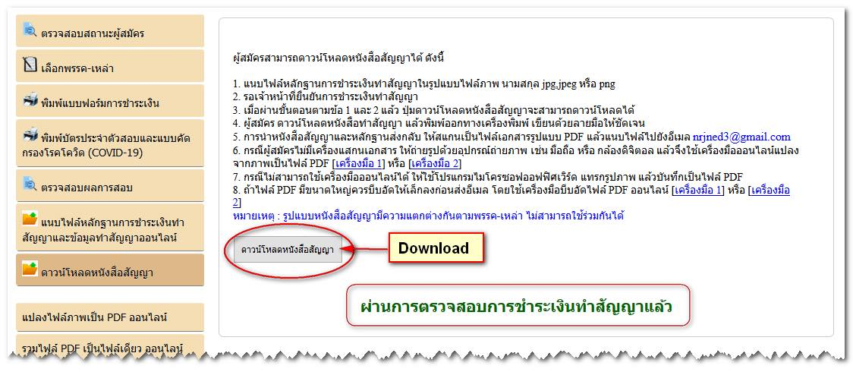
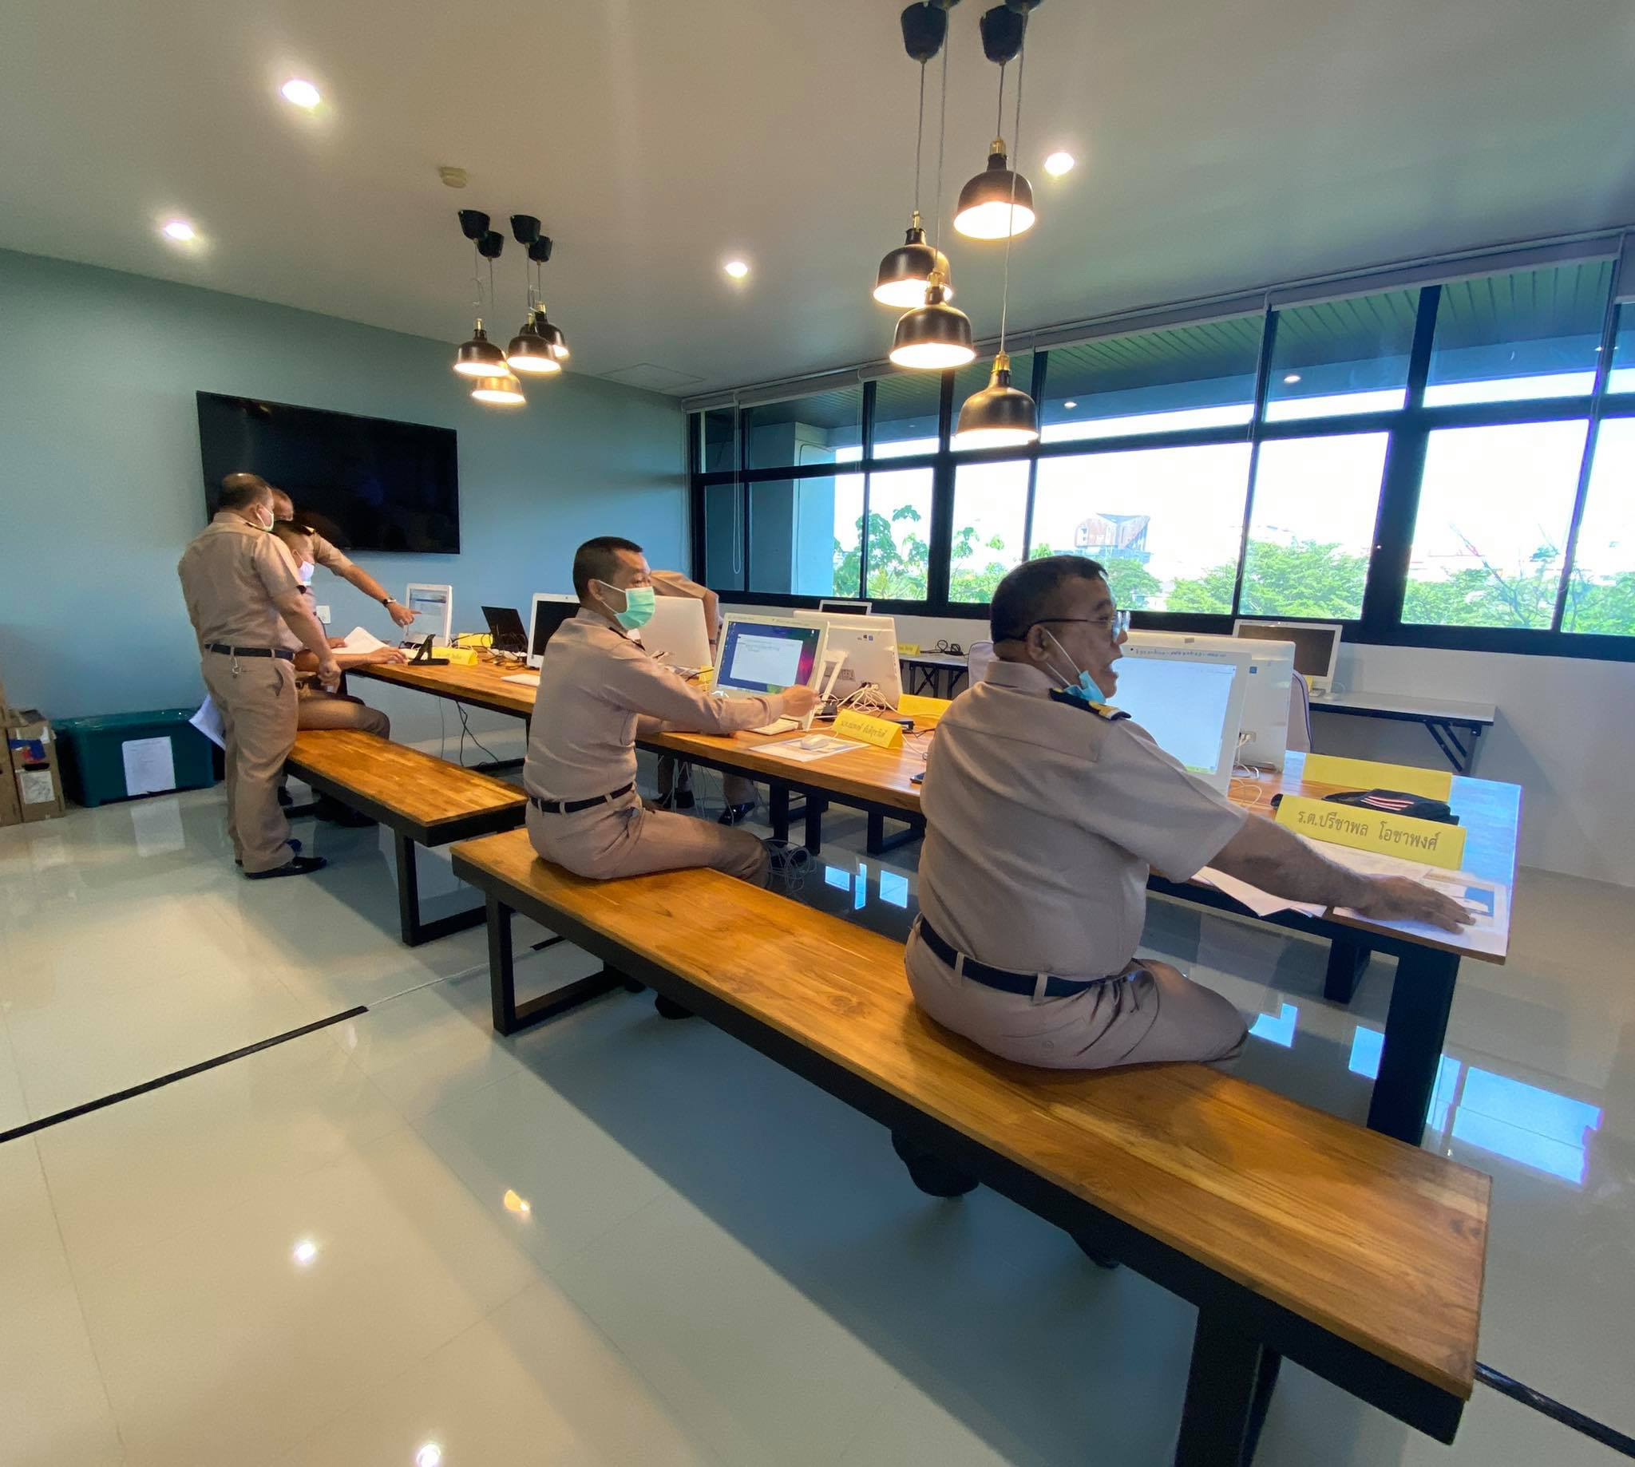
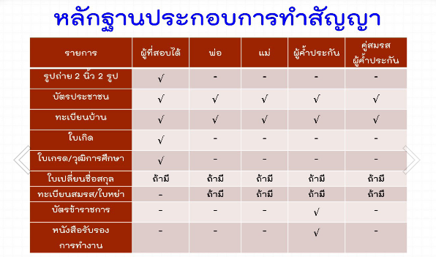
ขั้นตอนการรายงานตัวและทำสัญญาของผู้ผ่านการคัดเลือกเข้าเป็นนักเรียนจ่าทหารเรือแบบออนไลน์ในวันทำสัญญา
๑. ผู้ผ่านการคัดเลือกฯ ทักไลน์เจ้าหน้าที่ตามวันและเวลาที่กำหนด
๒. เจ้าหน้าที่ตรวจสอบข้อมูลของผู้ผ่านการคัดเลือกเข้าเป็นนักเรียนจ่าทหารเรือในแชทไลน์ พร้อมกับตรวจสอบหนังสือสัญญาและหลักฐานประกอบการทำสัญญา ในกรณีที่ต้องการข้อมูลเพิ่มเติมหรือตรวจสอบความถูกต้อง เจ้าหน้าที่จะโทรศัพท์ประสานกับผู้ปกครองและผู้ค้ำประกันโดยตรงมีหลักฐานที่ต้องตรวจสอบ จำนวน ๙ รายการ
๓. ในกรณีที่มีการแก้ไขหลักฐานประกอบการทำสัญญา หรือต้องการให้ส่งเอกสารเพิ่มเติม เจ้าหน้าที่จะแจ้งผู้ผ่านการคัดเลือกเข้าเป็นนักเรียนจ่าทหารเรือในแชทไลน์ ทั้งนี้เพื่อเป็นหลักฐานและสามารถตรวจสอบได้ กรณีที่ไม่มีการแก้ไขหรือต้องการข้อมูลใด ๆ ให้ถือว่าเสร็จสิ้นกระบวนการทำสัญญา
หมายเหตุ : ก่อนวันทำสัญญาผู้ผ่านการคัดเลือกต้องส่งอีเมลที่มีสำเนาเอกสารและสัญญาที่กรอกข้อมูลครบถ้วนในส่วนที่แจ้งเข้าอีเมตาม พรรค –เหล่าของตนเอง เพื่อให้ จนท. ตรวจสอบ

Slide 8
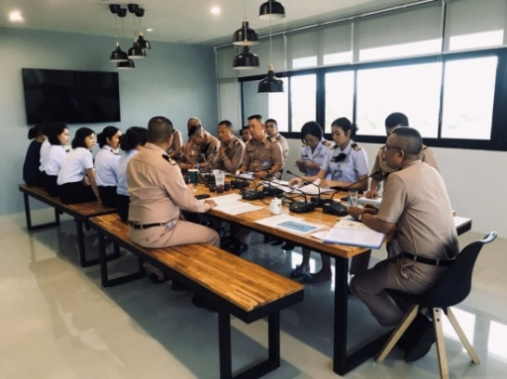
ผลการดำเนินงาน/บทเรียนที่ได้รับ
ผลต่อหน่วยงาน/ทร.อย่างไร
ยศ.ทร. สามารถทำสัญญาของผู้ผ่านการคัดเลือกเข้าเป็นนักเรียนจ่าทหารเรือได้อย่างเรียบร้อยตามกำหนดการเดิมที่ได้ประกาศไว้ และสามารถส่งตัวนักเรียนจ่าใหม่ให้ รร.ชุมพลฯ ยศ.ทร. ทันตามกรอบเวลา
๑. กรอบแผนงาน และแนวทางการทำสัญญาของผู้ผ่านการคัดเลือกเข้าเป็นนักเรียนจ่าทหารเรือ แบบออนไลน์ สามารถใช้เป็นแนวทางปฏิบัติงานของหน่วยในปีต่อไป
๒.การพัฒนาบุคลากรของหน่วยงานทั้งผู้รับผิดชอบโดยตรง และผู้มีส่วนเกี่ยวข้องการพัฒนาองค์กรไปสู่องค์กรแห่งการเรียนรู้
๓. การบรรลุเป้าหมาย หรือวัตถุประสงค์แล้ว ส่งผลสำเร็จต่อหน่วยงาน ซึ่งจะสามารถส่งผลให้บรรลุวัตถุประสงค์และเป้าหมายของ ทร. ด้วยเช่นเดียวกัน
ปัจจัยเกื้อหนุนในการดำเนินการ/ผลลัพธ์/ผลสัมฤทธิ์
๑. ยศ.ทร. มีสภาพแวดล้อมภายในที่เอื้ออำนวยและเหมาะสมกับการแลกเปลี่ยนความรู้ระหว่างกองและสังคมภายนอก
๒. โครงสร้างของ ยศ.ทร. ยืดหยุ่น มีการเข้าถึงความรู้ได้ง่าย มีการกำหนดบทบาทของกำลังพล และชัดเจนในกระบวนการจัดการเรียนรู้ ทำทิศทางในการจัดการสิ่งเผชิญได้รวดเร็วมัประสิทธิภาพ
๓. ทุกภาคส่วนของ ยศ.ทร. มีจุดประสงค์ที่ชัดเจนร่วมกัน ร่วมแก้ไขปัญหา นำมาซึ่งความสำเร็จ
๔. จก.ยศ.ทร. และผู้บังคับบัญชา มีความรู้ ผลักดันโครงการจัดการความรู้เป็นจริง โดยการสร้างระบบความผูกพันและความกระตือรือร้นให้เกิดกับทุกคน
๕. ยศ.ทร. มีกระบวนการจัดการความรู้ที่เป็นระบบ โดยให้ความร่วมมืออย่างใกล้ชิด มีการประชาสัมพันธ์ขั้นตอนต่างๆอย่างทั่วถึง ผ่านระบบและเทคโนโลยี
๖.ใช้เทคโนโลยี ช่วยอำนวยความสะดวกในการเผยแพร่ และในการจัดการการทำสัญญาเพื่อลดความเสี่ยงในสภาวการณ์วิกฤต ตามระเบียบปฏิบัติที่ชัดเจนโดยใช้วิธีที่ถูกต้อง

